Slide 1
NORMIA
PROYECTO FINAL · DIPLOMA EN DISEÑO E IMPLEMENTACIÓN DE CHATBOTS
NormIA
Un asistente que responde sobre documentación ISO 9001 sin inventar, citando documento, versión y sección.
Klauz Alexander España Irrazabal
DOCUMENTOS
CLÁUSULAS
ÁREAS
MODELO
132
1043
11
local
SISTEMA DE GESTIÓN DE CALIDAD
01 / 13

Slide 2
NORMIA · 02
PROBLEMA
EL DOLOR
Saber qué dice un procedimiento cuesta más que cumplirlo
Para responder «¿cuánto tiempo tengo para atender un requerimiento?» hay que saber tres cosas antes de leer nada: en qué documento está, cuál es la versión vigente y en qué sección.
132
documentos controlados
En 11 áreas: manuales, políticas, procedimientos, instructivos y formatos.
1043
cláusulas numeradas
La respuesta casi nunca es «el documento». Es una cláusula concreta dentro de él.
v1 ≠ v2
el riesgo real
Actuar sobre una versión derogada es una no conformidad en auditoría, no un despiste.
Hoy eso se resuelve preguntándole a una persona de Calidad. Cuando esa persona no está, se resuelve adivinando.
CONTEXTO
02 / 13

Slide 3
NORMIA · 03
PROBLEMA · EVIDENCIA
EVIDENCIA
Seis inconsistencias que nadie había detectado
No son hipótesis. Salieron al ingerir el SGC real, comparando cada PDF contra la Lista Maestra.
DOCUMENTO
QUÉ SE ENCONTRÓ
CAL-IN-01
La Lista Maestra dice v1; el documento imprime v2 en su propio membrete.
COM-FO-06
Mal codificado: la Lista Maestra lo registra como CMC-FO-06.
CYP-PR-03
El PDF existe y está en uso, pero no figura en la Lista Maestra.
CTC-FO-09
Erratas en referencias cruzadas de CAL-PR-03 §7.4 y CAL-PR-02 §7.3.
CSST-FO-16…24
Cinco formatos referenciados por procedimientos vigentes y ausentes de la Lista Maestra.
no existe
Ninguna política de uso de IA, justo cuando se despliega este asistente.
NormIA detecta y avisa; no corrige. Modificar un documento controlado es competencia del responsable de Calidad.
HALLAZGOS REPORTADOS
03 / 13

Slide 4
NORMIA · 04
POR QUÉ SE ELIGIÓ
JUSTIFICACIÓN
Por qué este problema y no otro
Impacto real
La consulta «¿qué dice el procedimiento?» ocurre a diario y consume tiempo de la persona que menos debería dedicarlo a buscar archivos.
Viabilidad técnica
Un SGC ya está escrito en cláusulas numeradas, con código y versión en el membrete. El documento ya viene partido en piezas con sentido propio.
Valor: trazabilidad
Cada respuesta cita documento, versión y sección, y queda auditada por turno: qué se recuperó, a qué distancia y si quedó fundamentada.
Una restricción dura
Un SGC contiene procedimientos internos y políticas. Nada de eso puede viajar a una API de terceros. Por eso el modelo corre en local.
IMPACTO · VIABILIDAD · VALOR
04 / 13

Slide 5
NORMIA · 05
SOLUCIÓN · ALCANCE
ALCANCE
Lo que hace, y lo que deliberadamente no hace
HACE
NO HACE
— Responde sobre documentos vigentes, citando código, versión y sección.
— No aprueba, autoriza ni modifica documentos controlados.
— No responde desde versiones obsoletas.
— Consulta el catálogo: «¿tienen políticas de TI?».
— No corrige el SGC del cliente: detecta y avisa.
— Resume un documento y ofrece navegar sus secciones.
— No inventa. Sin respaldo documental, no responde.
— Registra hallazgos y consulta el estado de acciones correctivas.
— No sustituye al responsable de Calidad: le pasa el trabajo filtrado.
— Deriva a Calidad lo que no puede responder, y lo deja en cola.
La lista de la derecha no son limitaciones pendientes de resolver. Son el producto: un asistente sobre documentación controlada vale por lo que se niega a decir.
QUÉ HACE · QUÉ NO HACE
05 / 13

Slide 6
NORMIA · 06
SOLUCIÓN · DIFERENCIAL
DIFERENCIAL
Cuatro guardrails, cada uno por un fallo real
GUARDRAIL
EL FALLO QUE LO MOTIVÓ
1
¿Se parece lo suficiente? Hay un mínimo de parecido; por debajo, no responde
Sin esta comprobación la búsqueda devuelve siempre lo más parecido que encuentre, aunque no tenga nada que ver.
2
¿Es la versión vigente? Se contrasta con la versión real del documento
Dijo que la política iba por la v1 cuando va por la v2, contradiciendo el pie que él mismo escribía.
3
¿Existe el documento que cita? Se comprueba uno por uno contra la lista real
Citó un procedimiento que no existe. Se lo había copiado al ejemplo de formato de sus propias instrucciones.
4
¿Tiene en qué apoyarse? Si no, descarta la respuesta y avisa a Calidad
Prometía «lo he derivado a Calidad» sin registrar nada. La promesa quedaba vacía.
Cualquiera de los cuatro puede descartar una respuesta ya redactada. Esa es la diferencia entre un buscador y un asistente sobre documentación auditable.
QUÉ LO DIFERENCIA
06 / 13

Slide 7
NORMIA · 07
SOLUCIÓN · DIFERENCIAL
Y LAS CAPAS QUE NO SE VEN
Los cuatro descartan. Otros ocho evitan llegar ahí
DÓNDE ACTÚA
QUÉ IMPIDE
Antes de buscar
La consulta SQL filtra por documento vigente. Un documento obsoleto no puede aparecer aunque sea el más parecido: es el control más barato y el que más importa en auditoría.
Al recuperar
Umbral propio y más estricto para las preguntas frecuentes. Y penalización a las cláusulas de trámite —Objetivo, Alcance, Responsabilidades— que existen en todos los documentos y ganarían siempre.
Sobre lo que escribe
Se detecta cuando el modelo repite sus propias instrucciones en vez de responder, y cuando escribe la llamada a una herramienta dentro del texto. Ambas cosas pasaron; ninguna llega al usuario.
Correr ≠ encontrar
Una herramienta que devuelve lista vacía no cuenta como respaldo. Sin esto, buscar un tema inexistente desactivaba el control de fundamentación y el bot prometía derivar a Calidad sin registrar nada.
Sobre los datos
El FAQ se valida con reglas fijas: se rechaza toda cifra o código que no esté literalmente en la cláusula. Y ampliar un hallazgo no crea uno nuevo, para no duplicar no conformidades.
Sobre el servicio
Los tiempos de espera no se reintentan —si colgó 45 s, volverá a colgar— y tras tres fallos seguidos se falla de inmediato durante un minuto en vez de que cada usuario pague la espera completa.
DOCE CONTROLES EN TOTAL
07 / 13

Slide 8
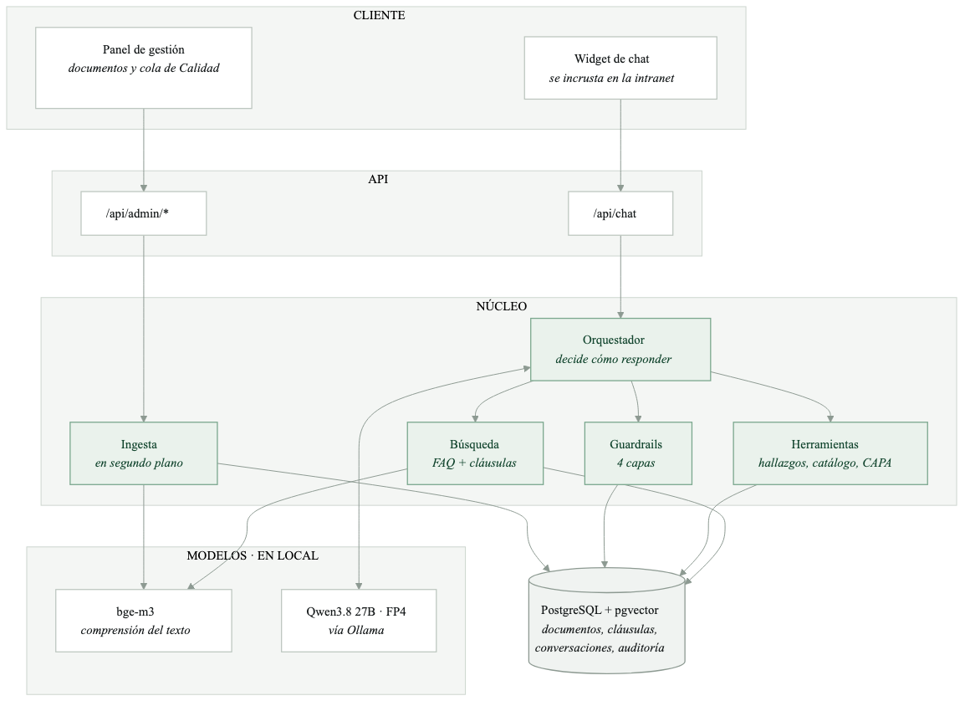
NORMIA · 08
ARQUITECTURA
COMPONENTES
Nada sale de la máquina. El modelo corre en Ollama y los embeddings en local; PostgreSQL guarda documentos, cláusulas, conversaciones, hallazgos y la traza de auditoría.
USUARIO → CANAL → BOT → MODELO → RESPUESTA → ALMACENAMIENTO
08 / 13

Slide 9
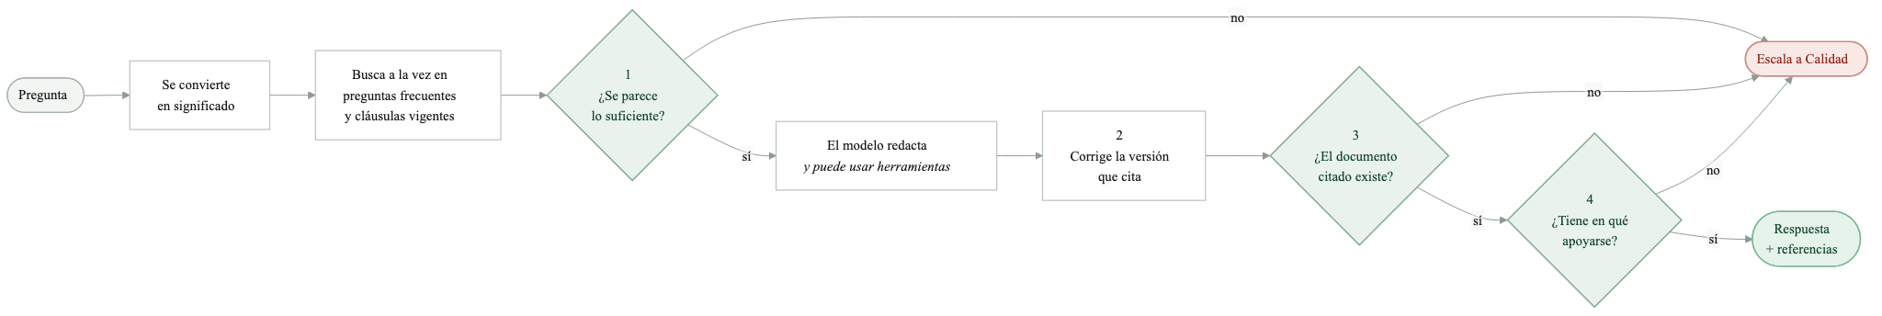
NORMIA · 09
ARQUITECTURA · FLUJO
FLUJO DE UNA CONSULTA
La pregunta se compara a la vez con las preguntas frecuentes y con las cláusulas vigentes. Después, cuatro puntos de control: en cualquiera de ellos la respuesta se descarta y la consulta pasa a la cola de Calidad.
ROJO: ESCALA · VERDE: RESPONDE
09 / 13

Slide 10
NORMIA · 10
HERRAMIENTAS
CON QUÉ ESTÁ HECHO
Todo local, todo reproducible
CAPA
ELECCIÓN
POR QUÉ ESA
Framework de IA
RAG propio · FastAPI · Python 3.12
Cada paso —troceado, umbral, guardrails— es código legible y comprobable, no una caja negra: se puede explicar por qué el umbral vale lo que vale. 30 módulos y 195 tests.
Modelo
Qwen3.8 27B · FP4 · vía Ollama
Elegido por medición: acertó cláusula, sección, herramienta y escalación en el banco de pruebas.
Comprensión del texto
BAAI/bge-m3
Convierte cada cláusula en una huella numérica de su significado: es lo que permite buscar por sentido y no por palabras exactas.
Base de datos
PostgreSQL 16 · pgvector · unaccent
Guarda documentos, conversaciones y la traza de auditoría, y busca por significado. También ignora los acentos: sin eso, «auditoria» no encontraba «auditoría».
Mensajería
Widget web · Web Component + Shadow DOM
Una etiqueta y un <script>; los estilos del anfitrión no lo tocan. WhatsApp queda para Fase 2.
Despliegue
Docker Compose · uv
Local, sin nube: los documentos son internos. Clonar, instalar, configurar .env, ejecutar.
HERRAMIENTAS Y DESPLIEGUE
10 / 13

Slide 11
NORMIA · 11
DATOS
DATOS
De 132 PDFs a 1043 cláusulas consultables
Fuente: el SGC real de una empresa de servicios, en PDFs controlados. Tipo: manuales, políticas, procedimientos, instructivos y formatos, en 11 áreas. Volumen: 132 documentos → 1043 cláusulas → 730 entradas de FAQ.
LIMPIEZA
VALIDACIÓN
— Troceado por cláusula, no por tamaño fijo: se detecta el encabezado numerado (hasta cuatro niveles) y cada cláusula es un fragmento.
— Cada PDF contrastado contra la Lista Maestra: de ahí salieron los seis hallazgos.
— FAQ desde las cláusulas: 489 procesadas → 730 entradas, 14 descartadas y 9 duplicadas.
— Las tablas se leen respetando qué valor va con qué columna. Sin eso daba el «tiempo de solución» por el «de respuesta».
— La revisión es con reglas fijas, no pidiéndole a otra IA que juzgue: heredaría los mismos errores.
— Reparación de saltos del PDF: CAL-FO- 09 → CAL-FO-09.
— Una cláusula larga se parte por párrafo, tope de 3000 caracteres y conservando su número de sección. Sin solapamiento: el corte ya cae en una frontera con sentido.
— Las preguntas frecuentes ayudan a encontrar la cláusula, pero nunca sustituyen la respuesta.
El repositorio no incluye ni un solo documento del cliente. Viaja con un SGC sintético de 6 documentos que imita la estructura real, para que cualquiera pueda ejecutarlo.
FUENTE · TIPO · VOLUMEN · LIMPIEZA · VALIDACIÓN
11 / 13

Slide 12
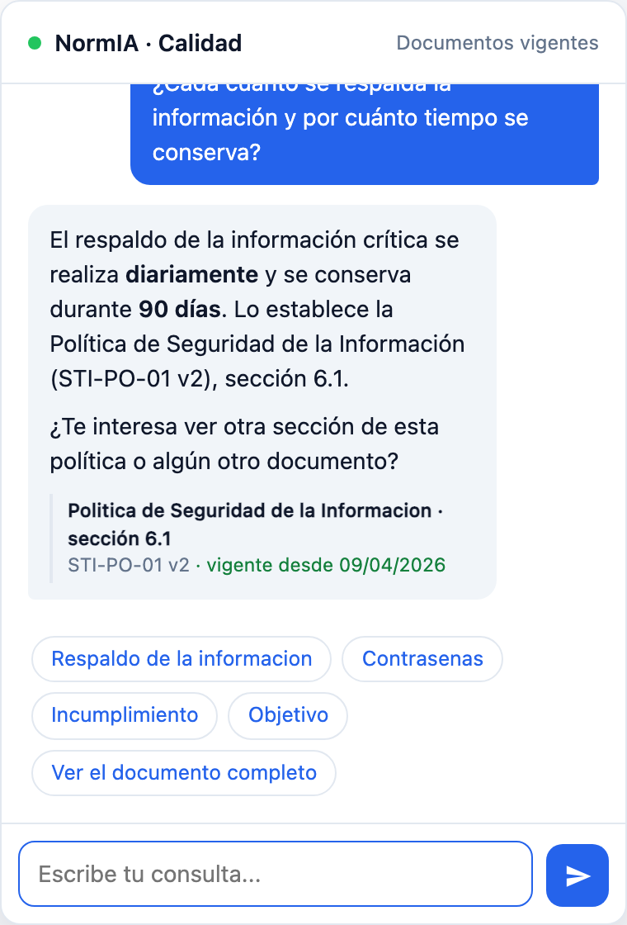
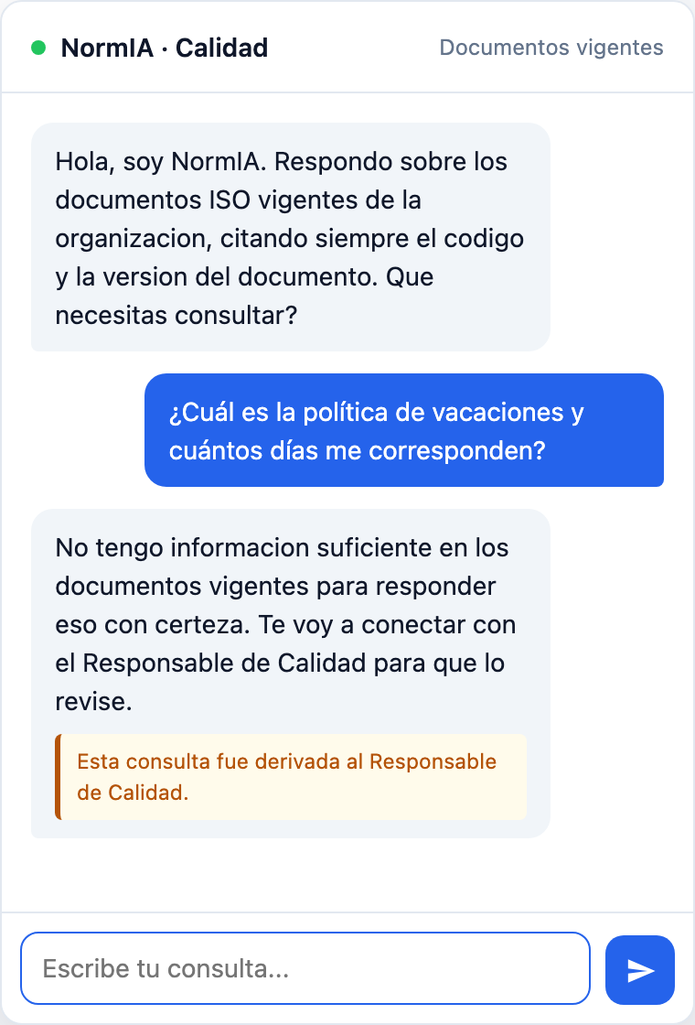
NORMIA · 12
EN FUNCIONAMIENTO
DEMOSTRACIÓN
Flujo feliz. El dato en negrita; debajo, la referencia con el título por delante y el código y la versión como respaldo.
Fuera de alcance. Tema ausente del SGC: no inventa, lo dice, deriva a Calidad y marca la respuesta como no verificada.
FLUJO FELIZ · FUERA DE ALCANCE
12 / 13

Slide 13
NORMIA · 13
RESULTADOS
RESULTADOS
Medido, no estimado
11,1 s
latencia mediana
Un 38 % más rápida que la primera versión, que estaba en 18,0 s. La máxima bajó de 33,3 s a 20,0 s.
45 s
techo por consulta
Garantizado. Antes, un cuelgue del modelo hacía esperar hasta 12 minutos, porque reintentaba en vez de rendirse.
195
tests
Los de los guardrails son la tesis: si pasan a rojo, NormIA deja de ser auditable.
Seis hallazgos reportados
Inconsistencias reales del SGC que el sistema detectó al ingerirlo, y que nadie había visto. Fue el primer valor entregado, antes de responder una sola pregunta.
Repositorio
github.com/klauzirrazabal-max/normia-chatbot-iso — clonar, uv sync, .env, ejecutar.
Klauz Alexander España Irrazabal
GRACIAS
13 / 13

